Slide 1

ПРОБЛЕМНЫЕ ЗОНЫ ИНДУСТРИИ НАПИТКОВ В РОССИИ
Виктор Кухарский
Директор НОВЦ «Технологии и дизайн упаковки»,
эксперт НКПак,
лауреат премии Союза журналистов России

Slide 2
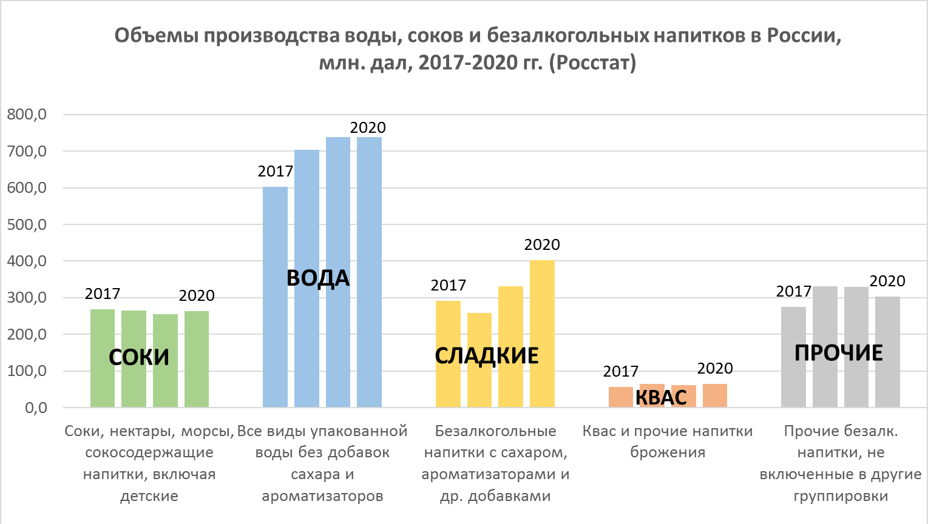
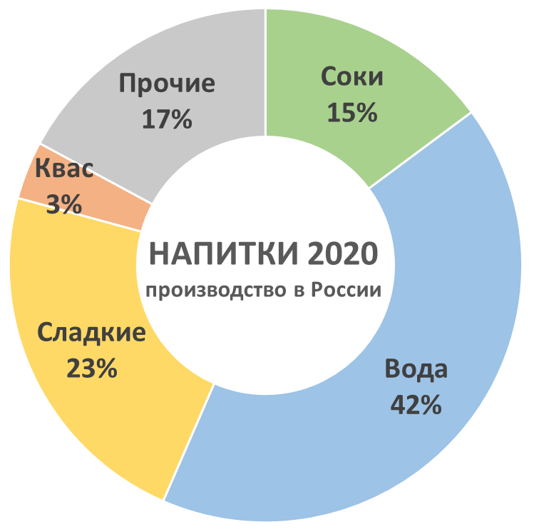
ТРИ ПРОБЛЕМНЫЕ ЗОНЫ ИНДУСТРИИ НАПИТКОВ
Охлаждение потребителя к брендам и экспансия СТС.
Застой в сфере упаковки и недоиспользование новых возможностей.
Агрессивное вторжение эко-темы (в процесс производства,
в отношение к брендам, в отношение к упаковке).
Эти проблемные зоны взаимосвязаны: бренд напитка неотделим от дизайна его упаковки, а упаковка (после использования) создает проблему для экологии, способ решения которой может повлиять на отношение к самому продукту.

Slide 3
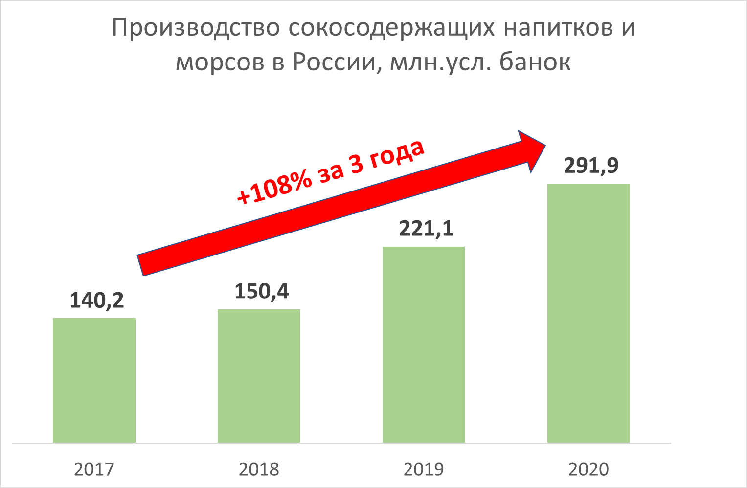
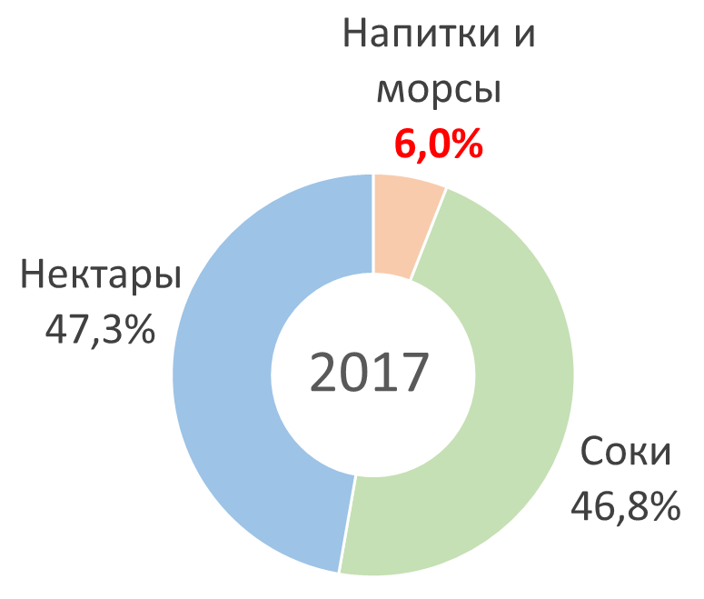
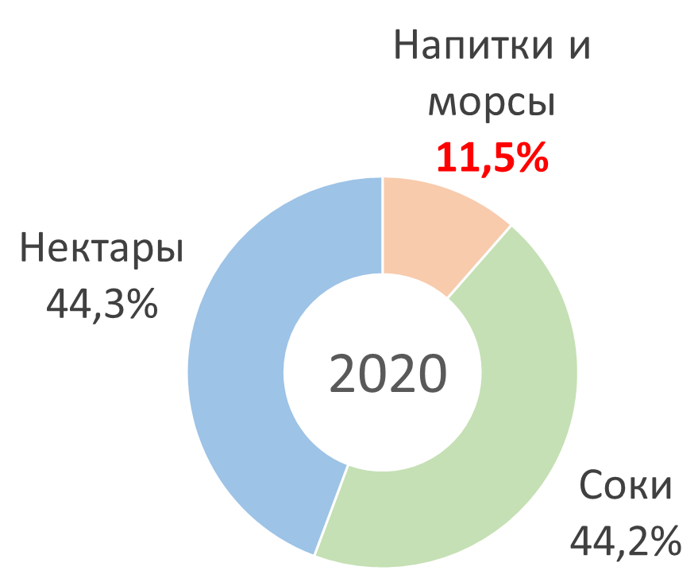
ТЕНДЕНЦИИ НА РОССИЙСКОМ РЫНКЕ НАПИТКОВ
  В группе соковой продукции (для взрослых), при незначительном приросте традиционных сегментов «соки» и «нектары» происходит бурный рост производства сокосодержащих напитков и морсов
  По данным Росстата, доля этой категории в общем объеме производства соковой продукции (кроме детского питания) выросла почти в 2 раза за три года.
  Предпочтение соковым напиткам и морсам сигнализирует о том, что потребитель настроен на «здоровый» и «природный» напиток. Назовем это тенденцией
  к разнообразию, чтобы не говорить об истощении кошелька потрнбителя.

Slide 4
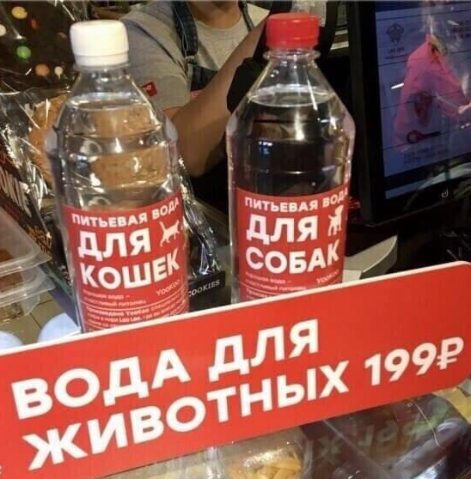
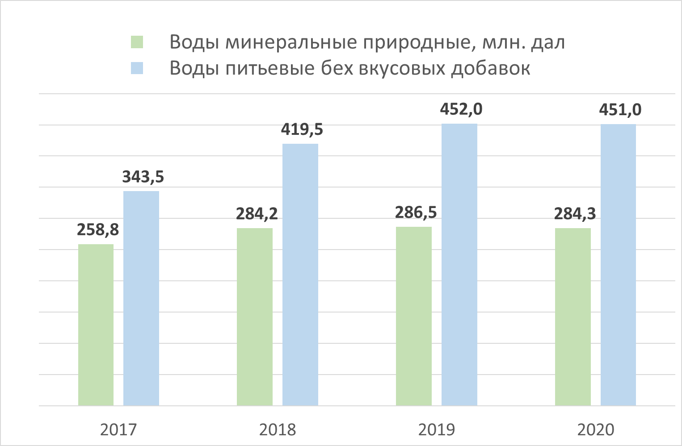
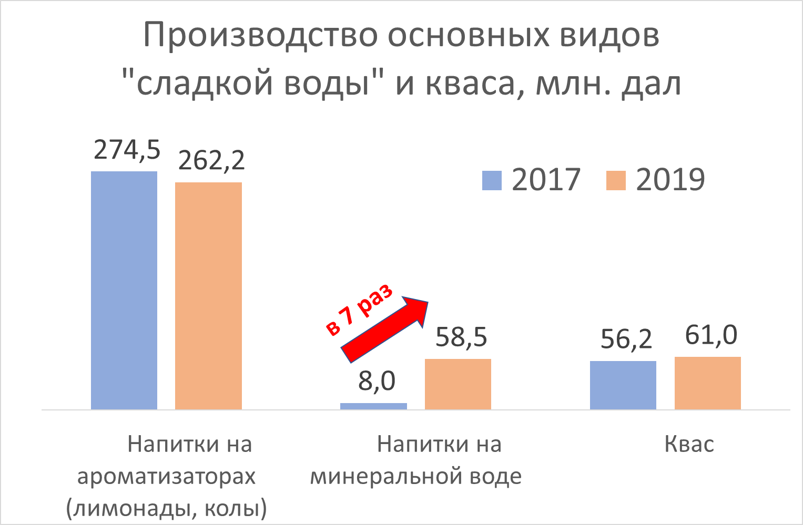
ТЕНДЕНЦИИ НА РОССИЙСКОМ РЫНКЕ НАПИТКОВ
  Усилился тренд к ЗОЖ: в последние годы значительно возросло производство бутилированной воды. Этот тренд затронул даже такую «нездоровую» категорию, как «сладкая вода». Внутри этой категории опережающими темпами растет производство безалкогольных напитков на природной минеральной воде.
  Как правило, экономический кризис не отражается на двух категориях: дети и животные. Сейчас к этим двум категориям добавилась еще одна категория, - фанаты ЗОЖ. Люди стали вкладывать деньги в свое здоровье, понимая, что здоровье – это главный капитал человека.

Slide 5
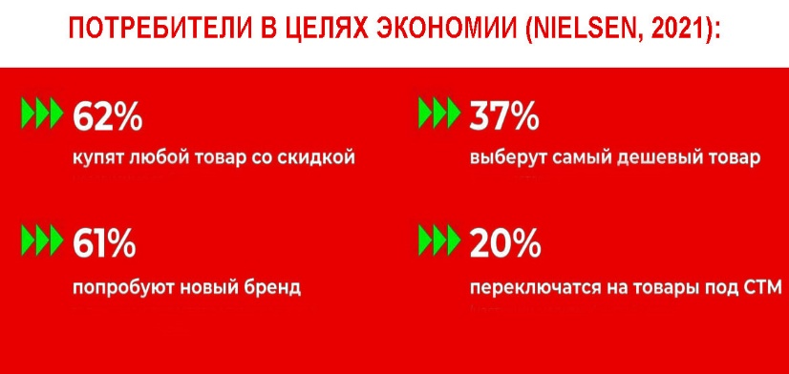
КОНКУРЕНЦИЯ СТМ И БРЕНДОВ В СФЕРЕ НАПИТКОВ
  Безалкогольная «сладкая вода» не развивается в новизне, и в большей степени уходит в сегмент СТМ, где имеется какая-то устойчивость по долгосрочным контрактам. В сетевой рознице доля составляет от 30 до 40% продаж. Оставшаяся доля 50-60% распределяется между супербрендами Соса Сola и Pepsico. Для кваса и минеральной воды доля СТМ 10% еще много лет назад.
  На рынке напитков в России доминирует тенденция к удешевлению расходной части производства.
  В этих условиях разница по качеству между СТМ и брендами нивелируется.
  До 2019 г. рост сегмента СТМ в России сдерживался промодавлением. Из-за карантина и проседания экономики в 2020 г. барьер был прорван.
  Сегодня СТМ вышли за рамки эконом сегмента и чисто ценовой конкуренции с брендами. Опросы показывают, что предпочтение СТМ – это уже не вопрос цены, а вопрос доверия. Дисконтирование в ходе промоакций, которые оказываются все мене эффективными, не решает главную проблему брендов – конкуренцию с СТМ в плане доверия.
Источники доверия к продукту СТМ | Источники доверия к продукту обычного бренда
Предпочитаемый продавец, любимое место покупок | Образ в рекламе, мода, подражание своей целевой группе
Позитивный опыт потребления всех СТМ данной сети во всех товарных категориях. | Позитивный опыт потребления только данного продукта и близких по категории продуктов того же бренда.

Slide 6
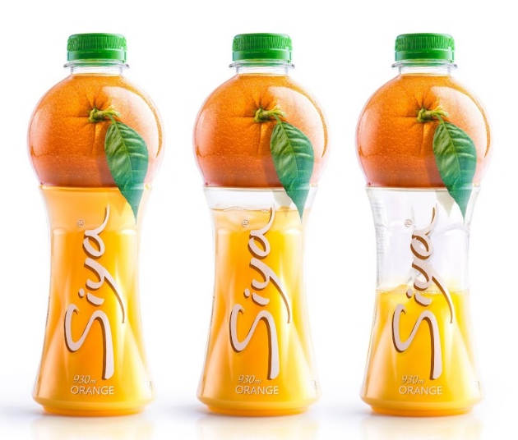

БРЕНД НАПИТКА ДОЛЖЕН ЖИТЬ В РИТМЕ СОЦСЕТЕЙ
  ОТКРЫТОСТЬ – бренд стремится рассказать потребителю как можно больше о себе. Обратите внимание, как начинали продажи российские виноделы. Они стали скрупулезно печатать всю карту формирования продукта: от номера партии и количества бутылок, - до фамилии ответственного лица и его E-mail. За виноделами потянулись молочники. Некоторые стали указывать время дойки и какая погода была в этот момент.
  АДАПТИВНОСТЬ – бренд «живой», постоянно меняется, проявляя внимание к потребителю, предупреждая изменение его запросов и доказывая свою заинтересованность в нем. С брендом «Нужно бежать со всех ног, чтобы только оставаться на месте» (Льюис Кэрролл). Память у потребителя коротка. Редко кто вспомнит распространенный бренд 90-х «Довгань». А ассортимент у «Довгань» был колоссальный, от паштетов до водки.
Больше новинок в сфере напитков. В 2021 году покупатель склонен (и порой вынужден) пробовать что-то новое: будь то товары, бренды или магазины. Подобное понимание позволит бизнесу добиться успехов в любом сегменте рынка. Преимущество брендов в том, что СТМ всегда подражают, нацеливаются на хорошо освоенную нишу, не нуждающуюся в поддержке рекламы. А бренды могут позволить себе идти вперед и предлагать потребителю что-то новое и яркое.

Slide 7
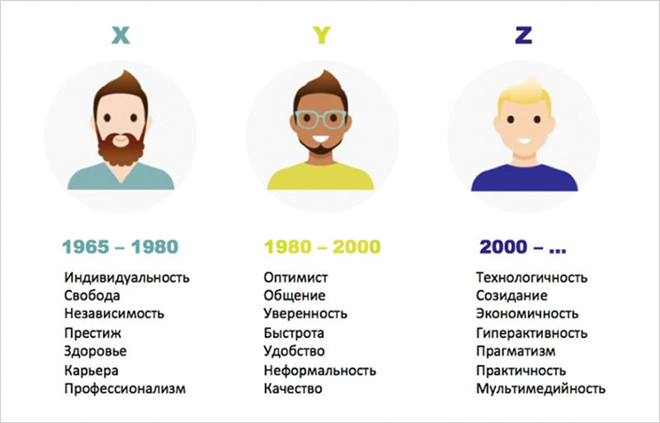
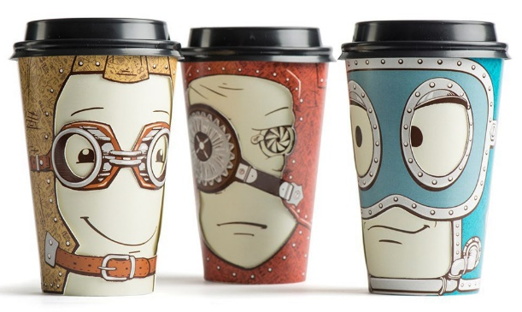
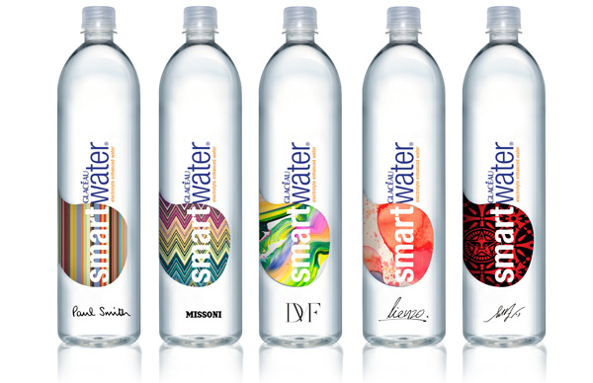
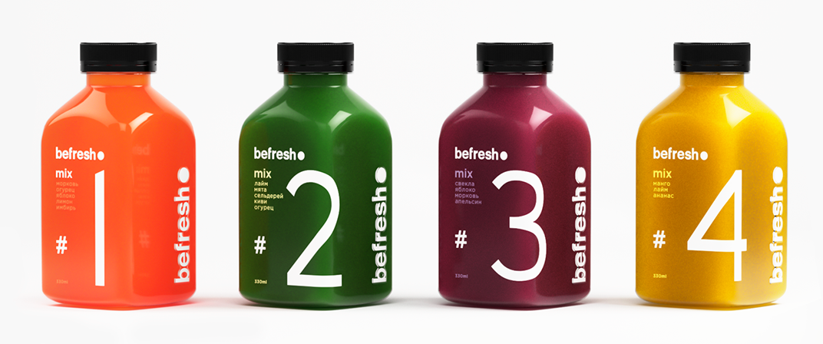
ОРИЕНТИРОВАТЬСЯ ЗАПРОСЫ НОВОЙ АУДИТОРИИ
Потребители не хотят стареть. «Игреки» Y подтягиваются к молодому покупателю из поколения Z. Быть серьезным и казаться взрослым — немодно. Поддерживайте игривое настроение своей аудитории, поощряйте за то, что они взрослые дети. Так вы найдете с покупателем общий язык.
Восприятие поколения Z: четкая идентификация каждого продукта плюс лаконичный дизайн.

Slide 8
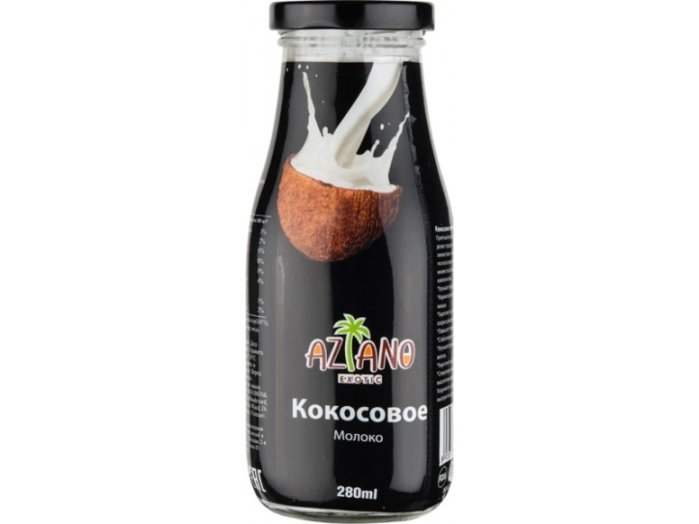
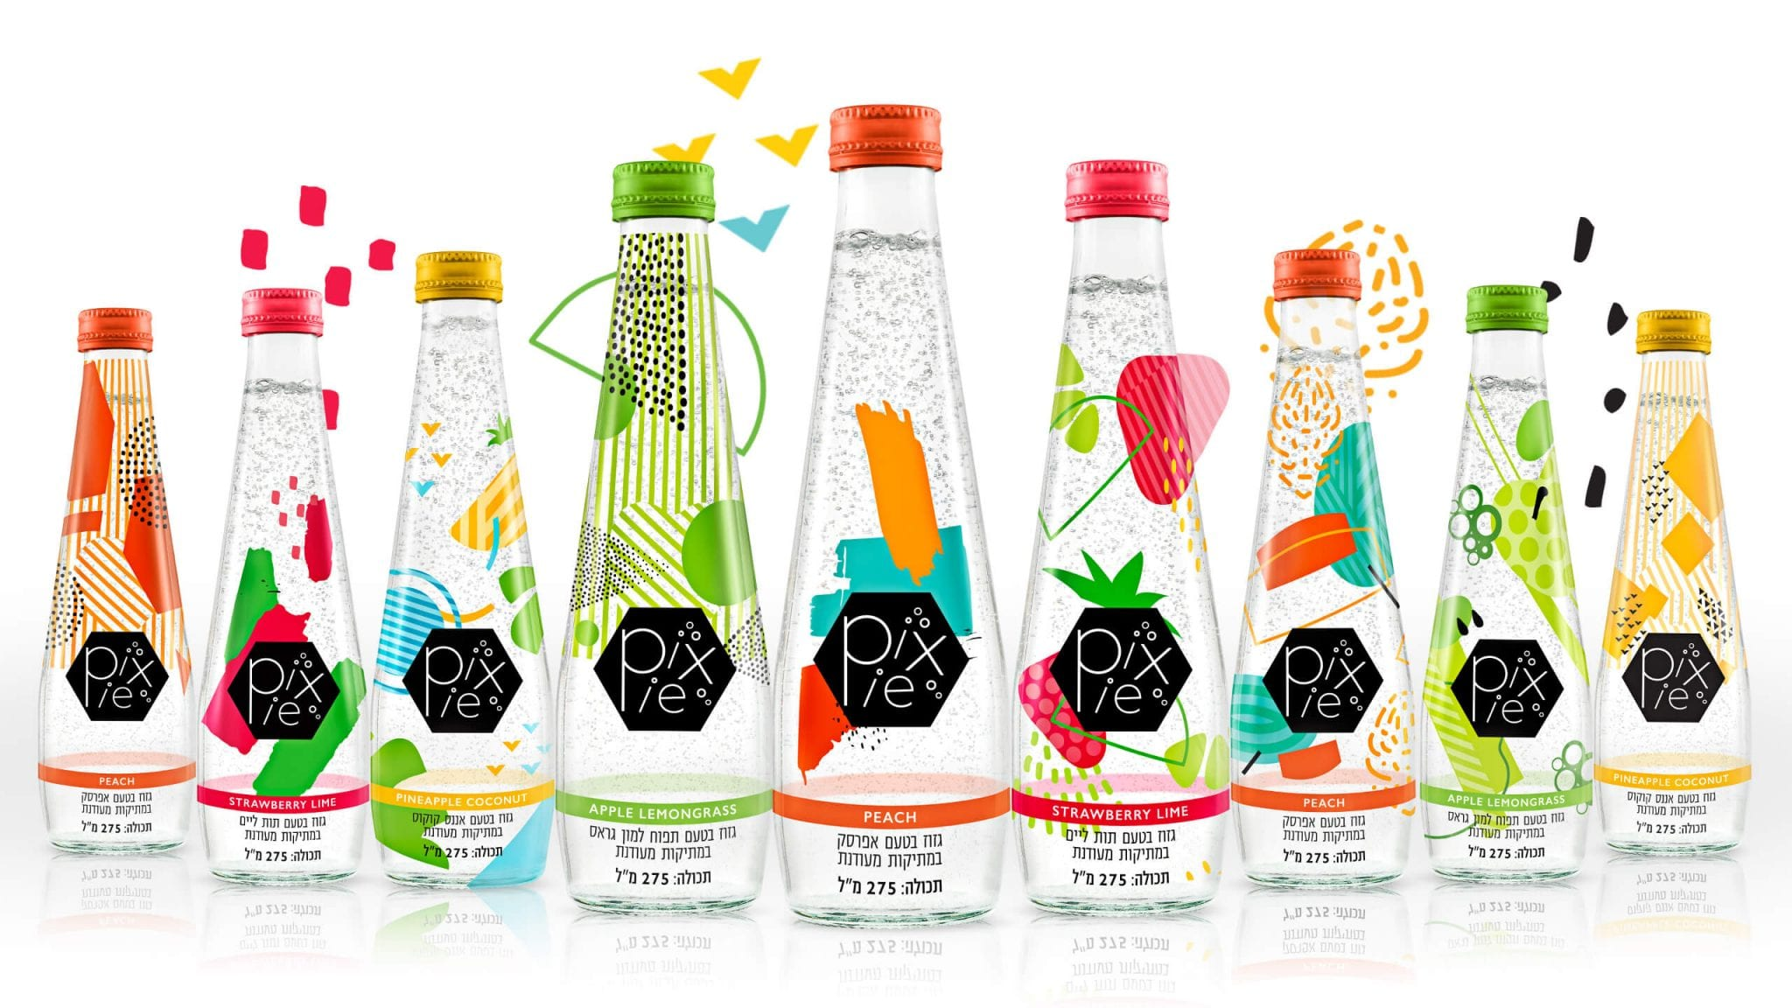
БОЛЬШЕ НОВИНОК И ЭКСПЕРИМЕНТОВ
Будущее за экспериментами. Поскольку, хороший потребитель, - это молодежь, а поколение Z готово к экспериментам, предлагайте новые решения. Добавьте игры в свою продукцию. Многие читали про популярность чайного гриба в Америке. Этот напиток наших мам и бабушек стал хитом продаж под названием комбуча, теперь появился и на наших прилавках. Посмотрим, приживется ли этот напиток у нового поколения.
Потребители жаждут удобства. Готовые к употреблению чай, латте, кофе холодного отжима и даже соки холодного отжима станут более популярными, чем в прошлые годы.
Больше альтернатив молоку. Вы заходите в любой Starbucks или крупную кофейню в Европе или Северной Америке в настоящее время и, вероятно, обнаружите, что они предлагают, как минимум, миндальное и соевое молоко. Одной из важнейших тенденций в индустрии напитков в 2021 году станет рост количества альтернативных молоку. Ожидайте увидеть больше кокосового, рисового, конопляного и овсяного молока.

Slide 9
ГЛОБАЛЬНЫЕ ТЕНДЕНЦИИ РЫНКА УПАКОВКИ
ЭКОЛОГИЧЕСКИЙ ТРЕНД
Изменения, связанные с темой устойчивого развития и заботой об экологии. Рост объемов сбора и переработки упаковки; поощрение использования перерабатываемых материалов и мономатериалов; уменьшение следа СО2, борьба с одноразовым пластиком; сокращение «избыточной» упаковки.
ВОЗРАСТАНИЕ РОЛИ E-COMMERCE
Развитие онлайн-торговли и сопутствующий рост спроса на гофрокартонную и гибкую тару, на универсальные и модульные упаковочные решения.
ОПТИМИЗАЦИЯ И «ЦИФРОВИЗАЦИЯ» ЛОГИСТИКИ
Оптимизация загрузки; внедрение сенсоров и чипов в упаковку; Индустрия 4.0 (IoT, BigData, облачные решения).
«КАСТОМИЗАЦИЯ» УПАКОВКИ
Персонификация, вариативность дизайна, удобство распаковки, цифровая печать, соответствие целям устойчивого развития (экологичность).

Slide 10
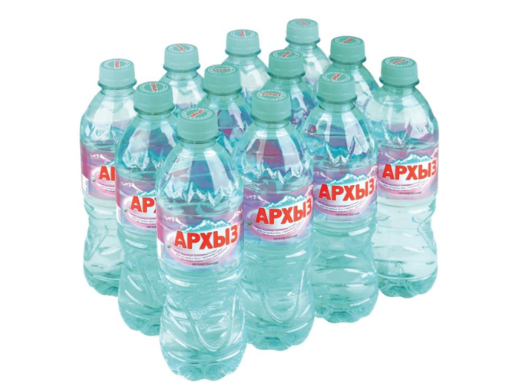
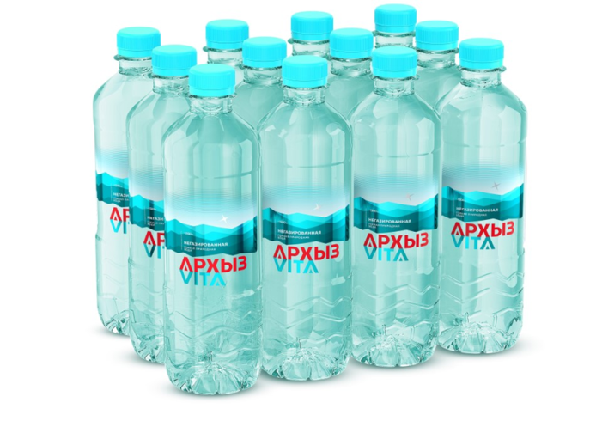
РАЗВИВАЙТЕ ЭРГОНОМИКУ УПАКОВКИ
Обратите внимание, как анализируют дизайн упаковки производители крепких напитков. От горлышка до новых приемов полиграфии дизайн алкоголя не стоит на месте. Даже упаковка растительного масла становится все более эргономичной. Чего не скажешь про упаковку воды и «сладкой газировки», где оформление устойчиво консервативно и неизменно продолжается десятилетия.
Бутылки, как правило, не устойчивы на горизонтальной поверхности. Горловая часть, в дизайн-решении, привычно стабильна. Формы бутылок не существенно креативны. Форма как правила существует только для идентификации, да и то не всегда удачно. Нередко в ходе ребрендинга эргономичность упаковки не повышается, а понижается в угоду дизайн-концепции (пример – ребрендинг воды «Архыз»).
было
стало
ВЫБИРАЙТЕ НОВЫЕ МАТЕРИАЛЫ
Бизнес не должен стоять на месте в том числе в плане материалов для упаковки. Например, тело емкости ПЭТ роднится с крышкой ПНД, а если надо добавить эластичности, то добавляют ПВД. Конечно, есть специальные крышечные марки - например HDPE LG SM100, SM250 SM800 – корейского производства. Они отличаются ПТР-ом (показатель текучести расплава). А можно лить из российского ПНД и добавлять ПОЭ - полиолефиновый эластомер. Он придаёт некоторую эластичность полиолефинам (ПЭ, ПП) и высокую механическую прочность. Снизит риск растрескивания. В импортных марках для крышек он уже есть в составе, а в наши крышки отдельно нужно добавлять. Нельзя топтаться на месте! Читайте и смотрите, что происходит у конкурентов в мире, ставьте задачу научным лабораториям.

Slide 11
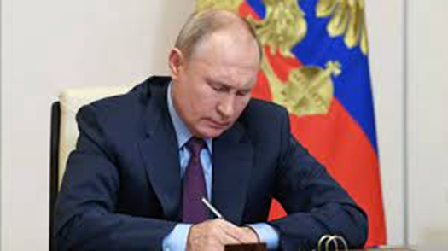
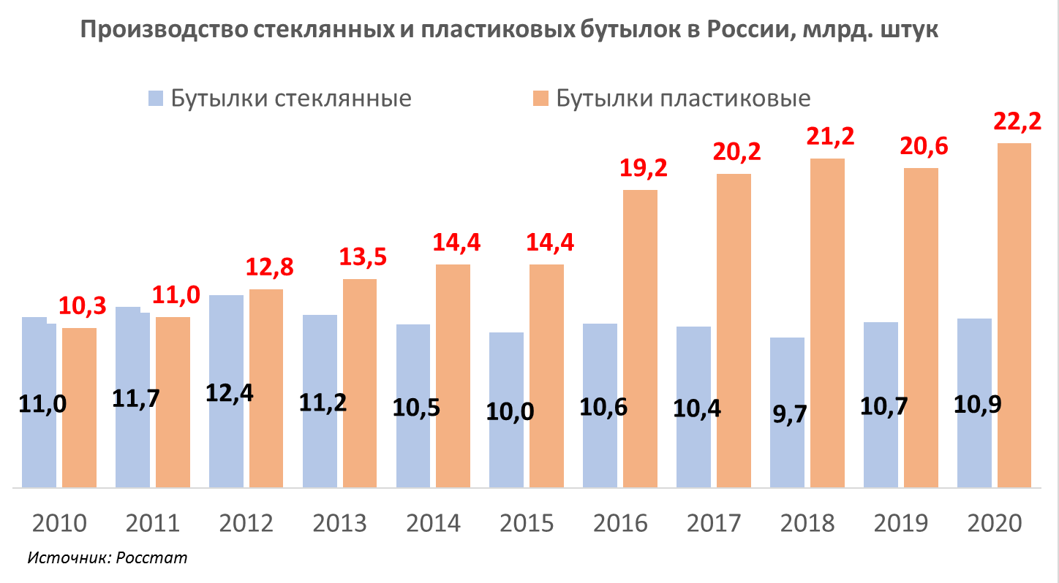
ПРИОРИТЕТ - ПЕРЕРАБОТКЕ
Одна из самых важных тенденций последних лет - внимание целям устойчивого развития. Индустрия напитков – один из главных факторов замусоривания окружающей среды отходами упаковки, прежде всего – пластиком.
Эко-тренд вызвал резкое ужесточение экологического и природоохранного законодательства в развитых странах.
У России не получится отсидеться в стороне и как-то его игнорировать, и правительство уже озаботилось этой темой. В начале марта 2021 года Президент поручил подготовить Россию к «зеленому развороту» Запада.
Правительство РФ ввело с 1.01.2019 года запрет на захоронение отходов пластмасс, которые могут быть эффективно переработаны.
Одним запретом проблему решить невозможно. Сначала по всей России, при поддержке государства, необходимо создать новую отрасль по переработке пластиковых отходов, а потом заниматься регулированием. С этой инициативой обратился к Правительству Союз Переработчиков Пластмасс на своем IV Форуме (2.02.2021).

Slide 12
УСТОЙЧИВОЕ РАЗВИТИЕ В ПРИМЕНЕНИИ К УПАКОВКЕ
  Раздельный сбор и сортировка отходов упаковки.
  Уменьшение доли «одноразового» пластика. Перерабатываемость или использование оборотной тары.
  Повышение доли вторичного сырья в упаковочной продукции, в идеале – безотходная циклическая экономика.
  Предпочтение мономатериалам в упаковке (пригодным к переработке) .
  Экономия ресурсов, снижение веса упаковки при сохранении функции. Сокращение избыточной упаковки (пленка поверх коробки и т.п.)
  Предпочтение возобновляемым и легко разлагающимся в природе экоматериалам.
  Отраслевая стандартизация материалов (чем меньше в упаковке продуктов разных видов пластика, тем легче сортировать и перерабатывать).
  Экономия энергии, минимизация выбросов парниковых газов при изготовлении упаковки.
Политика ЕС в сфере упаковки
Директива по отходам упаковки Новые цели по переработке к концу 2025 года: пластик – 50%, алюминий – 50%, стекло и железо – 70%, бумага 75%. 100% переработка к 2030 году.
Директива по пластику одноразового использования Минимальное содержание перерабатываемых материалов: 25% ПЭТ к 2025 году, 30% во всем к 2030 году. Бутылки и картонная упаковка должны иметь привязные крышки к 2025 году. 90% уровень сбора для ПЭТ бутылок для напитков. Включение мусора в расширенную ответственность производителей.
Контроль за поддержкой этих трендов за Западе частично возлагается на самого потребителя, которому прививается негативное отношение к брендам-нарушителям и позитивное отношение к брендам, которые «заботятся об экологии».
Производители напитков могут «оседлать тигра» и вывести заботу об экологии на уровень брендов (включая тему тары), чтобы побуждать потребителя участвовать в этой заботе и поощрять рублем экологически ответственных производителей.

Slide 13


Спасибо за внимание!
Виктор Кухарский
+7916 670-21-81
Kukharskiy@bk.ru
Все новости на нашем сайте
НОВЦ.РФ
НОВЦ «Технология и дизайн упаковки» выпустил 2-е издание уникального образовательно-справочного пособия «ТРЕБОВАНИЯ К МАРКИРОВКЕ НА УПАКОВКЕ В ЕАЭС».
Авторы – Кухарский В.В., Смиренный И.Н., Шандыбин С.А. Второе издание дополнено и исправлено в соответствии с изменениями в законодательстве, вошедшими в силу в 2018-2020 гг. Аудитория книги - специалисты упаковочной отрасли, преподаватели, товароведы, бренд-менеджеры и дизайнеры.
В книге есть специальный раздел о подводных камнях, которые законодательство поставило на пути творческого поиска дизайнеров упаковки.

